Slide 1
主題二：政府採購常見被誤導或混淆的軟體授權概念
講者: 蕭涵憶

Slide 2
政府採購常見被誤導或混淆的軟體授權概念，以Adobe, Autodesk and Microsoft 產品為例

Slide 3
Adobe 軟體授權說明
Adobe常用軟體產品
Adobe 軟體常見授權問題 Q&A

Slide 4




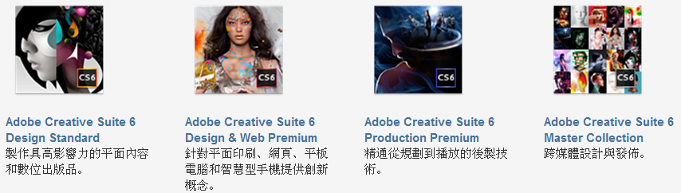
Adobe常用軟體產品
  常用產品 :
  其他相關產品:
    Dreamweaver
    Flex
    Fireworks
  組合包:
PDF
➔文件保護及管理
Photoshop
➔數位照片修改
Flash
➔網路動畫、影音
Illustrator
➔LOGO、地圖、插畫
InDesign
➔書籍、雜誌、使用手冊
Contribute
Premiere Pro
After Effect
Soundbooth
OnLocation
Encore
字型產品
PageMaker
Digital Publishing Suite
More…

Slide 5
中信局品項
PDF
➔文件保護及管理
Photoshop
➔數位照片修改
序號 | 組別 | 廠牌 | 項次 | 品名
600 | 9 | Adobe | 3 | Adobe Acrobat 10 專業(含二年維護/限TLP授權)中文/英文授權一套 (含安裝光碟一片)(Win或 Mac)
序號 | 組別 | 廠牌 | 項次 | 品名
609 | 9 | Adobe | 12 | Adobe Photoshop CS6 中文/英文版授權 (含安裝光碟一片)(Win或 Mac)
Flash
➔網路動畫、影音
Illustrator
➔LOGO、地圖、插畫
序號 | 組別 | 廠牌 | 項次 | 品名
606 | 9 | Adobe | 9 | Adobe Flash Pro CS6 中文 /英文 版授權(含安裝光碟一片)(Win)
序號 | 組別 | 廠牌 | 項次 | 品名
607 | 9 | Adobe | 10 | Adobe Illustrator CS6 中文/英文版授權 (含安裝光碟一片)(Win或 Mac)
Notes:
Clean Site : 虛擬軟體櫃,隨拿隨用,沒有法律風險 –需要個案處理

Slide 6
Adobe 軟體常見授權問題 Q&A
是否可購買一份授權軟體，然後安裝到多台電腦上？
  否。大多數使用者授權規範的條款都不允許這樣做。這意味著不允許您與朋友或同事“共享” 軟體，也不允許在家用/筆記本電腦上安裝同一份軟體，除非該軟體的授權規範有不同的規定。
是否可購買一份授權軟體，然後安裝到某一電腦或伺服器，讓同事透過遠端存取分享使用其軟體並降低軟體成本？
  否。若依上述使用方式，其軟體使用者總人數 (非同時使用之人數) 仍不得超過授權數量。最佳降低軟體成本的方案應是先實行完整軟體資產管理再依其報告選擇最適合的採購方案。

Slide 7
Adobe 軟體常見授權問題 Q&A
組合包較便宜，所以買一包回來將其中的產品各別分給需要的同事安裝在多台電腦上？
  依據Adobe使用者授權規範，組合包 (Creative Suite系列產品) 內所含的所有產品僅能安裝在同一台電腦上。
只要有舊版本，是否可以買較便宜的升級版，然後就將新舊版分別給不同使用者安裝在不同電腦上?
  依據Adobe使用者授權規範， 有舊版的合法授權才能取得升級版本，且升級版本只能安裝在先前已安裝使用舊版的電腦上，新舊版本不可同時在不同電腦作安裝使用，也不可分開轉移至其他人。

Slide 8
Adobe 軟體常見授權問題 Q&A
試用版本到期後是否可繼續使用?
  試用版本僅適用於組織內部，非商業和非生產的用途。試用版過期後不可繼續使用此類試用版軟體，除非合法取得並輸入有效授權的序號才可繼續使用。
** 更多詳細說明，請參閱 Adobe使用者授權合約 End User License Agreement 網址: http://www.adobe.com/products/eulas/#server.

Slide 9
Microsoft 軟體授權模式
彩盒包裝產品 (FPP)
隨機版 OEM / COEM 授權
微軟大量授權
Notes:
Software can be acquired in many different ways.
In all cases it will come with the license clearly documented electronically, and possibly on paper.
It is not only the product but also the way it was purchased that influences the terms under which the product may be used.
The ways to license are:
Full Packaged Product (FPP), which can be purchased from retailers and resellers.
Original Equipment Manufacturers (OEMs) such as large PC manufacturers and smaller system builders.
Volume Licensing Agreements purchased from resellers.
In some cases, downloaded from the Internet.

Slide 10






客戶端常見的授權瑕疵
知道嗎?
採購server所含的基本授權是
所謂的1+5
(1份server授權+5個client授權)
算算看
想一想
CAL連線授權數短少了嗎?

Slide 11
常見微軟授權疑問
常見問題一:
大量授權與隨機版有何不同?

Slide 12
大量授權 vs. 隨機版
授權權益 | 隨機版 | 大量授權
重新指派 Reassignment | 不可 | 可
降級權 Downgrade Right | 不可(除了Windows 7可以降到Windows Vista, XP及Windows Server 2008 可以降到Windows Server 2000) | 可
重製權 Re-image Right | 不可 | 可
語言轉換 | 不可 | 可
軟體管理 | 需保存授權貼紙及所有文件 | 透過合約管理，一目瞭然

Slide 13
常見問題 二
大量授權裡的Windows 7 Upgrade，是什麼特殊的版本? 此版本和 「隨機版」或 「彩盒包裝零售版」有什麼不同?

Slide 14
Windows 7 授權
大量授權所銷售的Windows 7 只提供升級版，不能夠單獨銷售。必須跟隨「Windows 7 完整授權」進行採購。
完整授權指「隨機版」或 「彩盒包裝零售版」 。

Slide 15
常見問題三
如果我已經透過隨機版採購Windows 7 商用版，在什麼情況下我需要再透過大量授權採購Windows 7 Upgrade?

Slide 16
Windows 7 授權
大量授權的Windows 7 Upgrade可以協助您進行：
擴充原授權的範圍
  降級權
  重製權
  語言轉換
  軟體管理
版本升級
  當新版的作業系統推出時，可讓原機器的授權升級

Slide 17
常見問題四
之前以為隨機版授權可以移轉，所以新的機器進來並沒有再買完整授權。現在我可以透過什麼方法進行合法授權?

Slide 18
舊機合法 GGWA
因為隨機版軟體必須事先完成安裝且僅跟隨完整的組裝電腦系統同時散布，所以”不能”幫舊機器重新購買隨機版。
目前提供舊機合法GGWA方案讓客戶取得完整授權：
  價格優惠
  降級權
  語言轉換
  重製權
  軟體管理

Slide 19
常見問題五
CAL是指什麼?

Slide 20
何謂CAL?
用戶端存取權 Client Access License
使用端須擁有CAL才能存取Server (CAL版本需高於或等同Server版本)
  Device CAL：限定裝置，不限制使用者
  User CAL ：限定使用者，不限制裝置
透過External Connector授權，可以讓無限的外部使用者存取Server，外部使用者定義如下：
  非公司及關係企業員工
  非公司及關係企業內部約聘人員或代理人

Slide 21
伺服器授權產品授權
Server / CAL
Processor (CPU)

Slide 22
伺服器產品授權-Server/CAL
一套授權只限安裝於一台Server (實體或虛擬環境)
使用端須擁有CAL才能存取Server (CAL版本需高於或等同Server版本)
Device CAL：限定裝置，不限制使用者
User CAL ：限定使用者，不限制裝置
透過External Connector授權，可以讓無限的外部使用者存取Server，外部使用者定義如下：
非公司及關係企業員工
非公司及關係企業內部約聘人員或代理人
取得Servers / CAL授權後，可使用的範圍：

Slide 23
Server / CAL 授權模式
用戶端授權
伺服器授權
CAL
Microsoft Windows 7
外部使用者
Windows Server 2008 CAL
Windows Server 2008
The Internet
外部使用者
Microsoft Windows 7
Windows Server 2008
外部連接器
Windows Server 2008 CAL
CAL
終端機服務授權
Microsoft Windows Vista
Windows Server 2008 CAL
Terminal Server 2008 CAL
Microsoft Windows Vista
Windows Server 2008 CAL

Slide 24
伺服器產品授權-Processor
一套授權只限安裝於一個Processor(實體或虛擬)
取得Servers – Per Processor授權後，可使用的範圍：
不需CAL即可存取Server

Slide 25
Processor 授權模式
用戶端授權
伺服器授權
4 SQL Processors Licenses
Windows Server 2008
Share Point Server 2010
外部資料分析師
Windows 2008 CAL
SPS 2010CAL
Microsoft Windows 7
The Internet
Windows Server 2008
SharePoint Server 2010 外部連接器
外部資料分析師
Windows 2008 CAL
SPS 2010 CAL
Microsoft Windows 7
4 Processors
Windows 2008 CAL
終端機服務授權
SPS 2010CAL
Windows 2008 CAL
Microsoft Windows 7
Terminal Server 2008 CAL
SPS 2010 CAL
Microsoft Windows 7

Slide 26
Developer Tools
User License
取得Developer Tools授權後，可使用的範圍：
  提供同一使用者安裝並使用於不同的機器上
  只限使用於：
    設計
    開發
    測試
    展示
    **MSDN (Universal and Premium)所提供的Microsoft Office Professional不在此限

Slide 27
常見的Server/CAL授權疑問一:
企業目前使用Windows Server 2003，所有使用者也都合法取得Windows CAL授權連結Win 2003
若規劃要將部份的Windows Server 升級到2008，軟體授權該如何規劃?
CAL存取Server的版本要一致!
如果客戶所有的使用者都會存取到新的Windows Server 2008，那就要為使用者購買Windows Server 2008 CAL。
所以客戶在規劃軟體授權時要計算Windows Server 及 CAL數量。

Slide 28
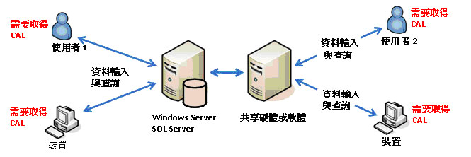
常見的Server/CAL授權疑問二:
SQL Server - Multiplexing
CRM系統後端使用SQL Server，使用者並沒有直接存取SQL Server，這樣需要買SQL CAL嗎?
需要!
不論是直接或間接存取SQL Server，只要有使用到SQL Server都需要取得CAL授權。

Slide 29

Autodesk 軟體檢測

Slide 30
如何確認收到的檔案為正版軟體所製作
請對方提交Autodesk軟體使用證明
Autodesk軟體使用證明內容主要記載
使用者註冊名稱
使用者聯絡資訊
使用軟體名稱
使用軟體版本
因Autodesk軟體必須完成註冊才能啟用,故完成註冊的用戶可申請“Autodesk軟體使用證明”

Slide 31
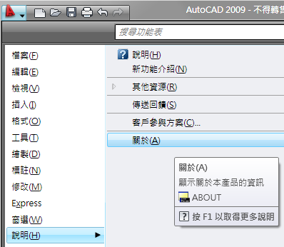
如何進行自我軟體檢測
開啟“Autodesk 軟體”程式；並點選 說明➔關於

Slide 32
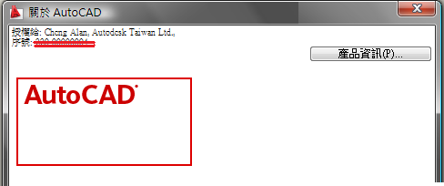
如何進行自我軟體檢測
「關於 AutoCAD」 的對話框上會顯示安裝時輸入的註冊訊息，如授權給
序號：可由此確認產品序號( 此序號與軟體彩盒上的序號應屬一致 )
您可以進一步再按下「產品資訊」得到更完整訊息。

Slide 33
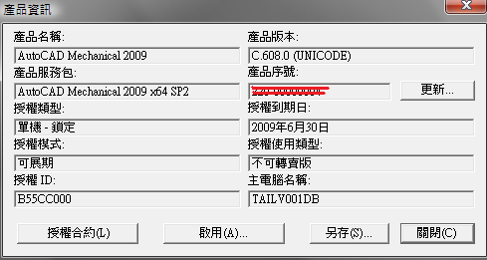
如何進行自我軟體檢測
「產品資訊」對話框中有更多訊息。可由產品名稱 確認所採購的版本

Slide 34

問題討論

Slide 35
Thank You

